Slide 1
MarkeTOB
Локальный пилот
Контрольная точка G01
PM-001–004 завершены в зафиксированном объёме
21 октября 2026
Notes:
Источники: docs/STATUS.md, docs/task-results/PM-001.md–PM-004.md. PM-002 принят в Web-объёме по решению владельца отложить Android. Продукт ещё не готов.

Slide 2
Результаты первых четырёх задач
Задача | Результат | Граница готовности
PM-001 | 30 требований, 16 историй | Требования и цели проверки
PM-002 | Web-стек и архитектура | Android проверим позже
PM-003 | Интерактивный UX | Демонстрационные данные
PM-004 | 64 схемы, 44 операции | Спецификация API
Продуктовый backend, Docker-образ и APK ещё предстоит создать.
2 / 9
Notes:
Источники: docs/task-results/PM-001.md, PM-002.md, PM-003.md, PM-004.md. Готовность относится к результату конкретной задачи, не ко всему приложению.

Slide 3
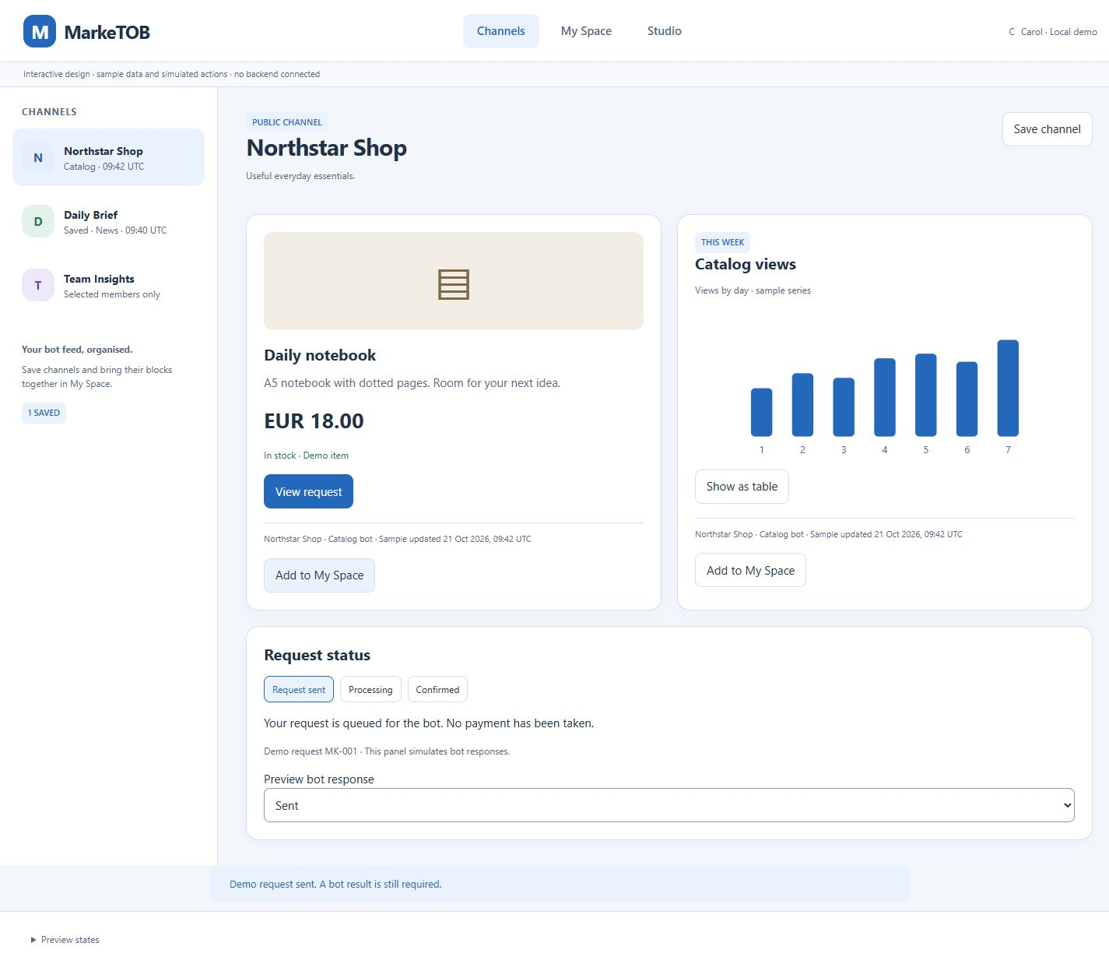
Каталог и статус заявки
Пользователь сохраняет канал и отправляет заявку боту.
Request sent показывает очередь.
Confirmed появляется после результата бота.
View request открывает существующую заявку.
Макет с demo-данными
3 / 9
Notes:
Источник изображения: docs/task-results/assets/PM-003/catalog-request.png. Данные и действие синтетические. Прототип PM-003, не рабочая покупка. Сценарии: docs/DESIGN.md.

Slide 4
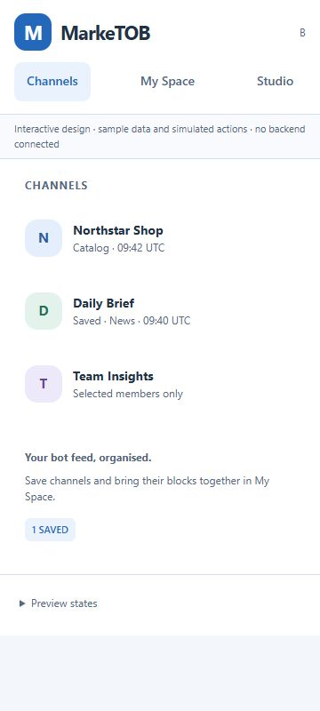
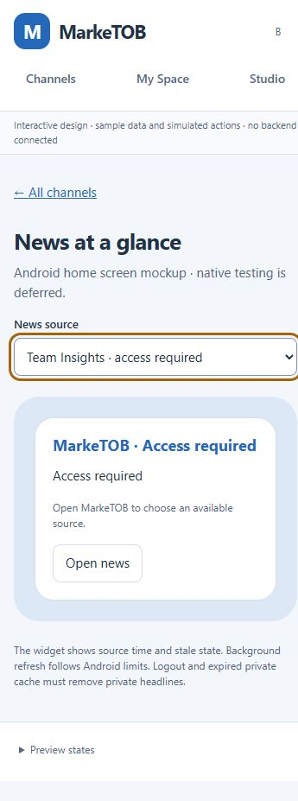
Мобильная навигация и закрытый источник
На телефоне список каналов и содержимое открываются последовательно.
Закрытый источник показывает Access required без новостных данных.
Виджет пока представлен HTML-макетом. APK и USB-проверка отложены.
4 / 9
Notes:
Источники: mobile-channels.png и widget-private.png в docs/task-results/assets/PM-003/. HTML-прототип. Реальное устройство и Android widget отложены владельцем.

Slide 5
Система: готовность компонентов
Готово: контракт Частично: клиентский прототип Не сделано: runtime
Python-боты
не сделано
FastAPI
не сделано
Web UX
частично
POST / GET
snapshots
Контракт 1.0
готово
PostgreSQL + worker
не сделано
Android + widget
проверка отложена
Боты общаются через API. Доступ к таблицам БД им не предоставляется.
5 / 9
Notes:
Источники: docs/ARCHITECTURE.md и ADR-0001–0003. Зелёный: готовая спецификация. Синий: проверенный прототип. Серый: запланированный runtime. Все соединения показывают целевую архитектуру, не действующую интеграцию.

Slide 6
Жизненный цикл действия
1
Запись заявки
Сервер проверяет права, наличие товара и его revision.
Повтор с тем же ключом возвращает существующую заявку.
2
GET и ACK
GET допускает повторную доставку. Бот сохраняет событие
и подтверждает получение отдельным ACK.
3
Результат бота
Processing, Confirmed или Failed меняют бизнес-статус.
Неопределённый результат требует сверки, без новой покупки.
6 / 9
Notes:
Источники: docs/api/PROTOCOL.md, contracts/reference_model.py, contracts/tests/test_protocol.py. Модель поведения проверена. Durable commit, гонки и восстановление реального PostgreSQL проверяются в PM-010/012.

Slide 7
Код, компоненты и сущности
Файл / компонент | Что делает | Сущности
prototype.js | Переходы экранов в памяти | Channel, Block, My Space
build_contract.py | Генерирует OpenAPI и схемы | Message, Layout, Result
reference_model.py | Проверяет сценарии доставки | Request, Event, ACK
Identity / Registry | Следующий этап реализации | User, Session, Bot, Key
Pages / Sharing | Права и ссылки на источники | Channel, Grant, Template
Python используется для контракта, проверок и будущего backend.
7 / 9
Notes:
Источники: design/prototype/prototype.js, contracts/build_contract.py, contracts/reference_model.py, docs/ARCHITECTURE.md. User/Session, Bot/Key, Channel/Grant, ActionRequest/BotEvent и SharedTemplate пока описаны контрактом, не таблицами работающей БД.

Slide 8
Проверки и оставшиеся риски
Проверено
Проверить при реализации
25 контрактных тестов прошли.
12 цветовых пар прошли проверку.
Desktop и mobile UX пройдены.
Web-spike открывается offline.
SQL-транзакции и реальные права.
Падение API/worker и восстановление.
APK, устройство и домашний виджет.
Нагрузка 1 000 сообщений/мин.
Цели производительности ещё не измерены. Google и облачный push отложены.
8 / 9
Notes:
Источники: docs/task-results/PM-001.md–PM-004.md, assets/PM-003/contrast.json, assets/PM-004/verification.json. 1000 сообщений/мин и p95<=3с являются целями PM-022, не результатами текущего этапа.

Slide 9
Следующий этап: основа backend
Порядок | Задача | Зачем сейчас
PM-005 | Окружение и CI | Воспроизводимый запуск и проверки
PM-006 | Локальные сессии и права | Отделить пользователей и источники
PM-007 | Боты и индивидуальные ключи | Разрешить безопасное подключение
PM-008 | Приём и хранение сообщений | Получить первые реальные snapshots
До PM-005 нужны ответы на вопросы G01.
После PM-008 проведём следующую презентацию.
9 / 9
Notes:
Источник: docs/ROADMAP.md, задачи PM-005–008. Начать после ответов G01 либо явного разрешения продолжить с записанными допущениями. Docker отсутствует в текущей среде, его проверка остаётся обязательной перед поставкой.

